Slide 1
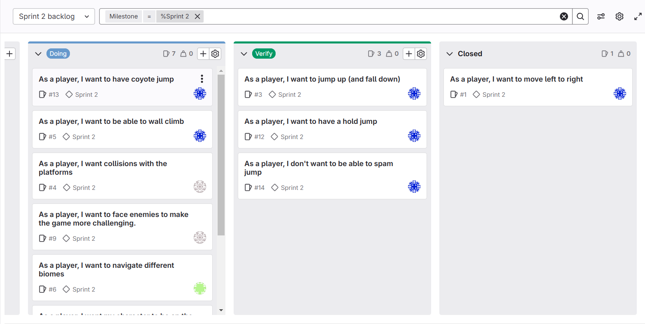
THINK
Het maken van de userstories;
Te brede userstories;
Notes:
We hebben alle userstories uit sprint 1 meegenomen naar de tweede sprint. De reden hiervoor is dat we in het begin te brede userstories hebben gemaakt. Bijvoorbeeld één userstory in sprint 1 was: 'As a player, I want to move and Jump'. Omdat de jump nog niet helemaal af was voor de volgende sprint kon die userstory nog niet afgesloten worden. Dus werden die meegenomen naar de tweede sprint.

Slide 2

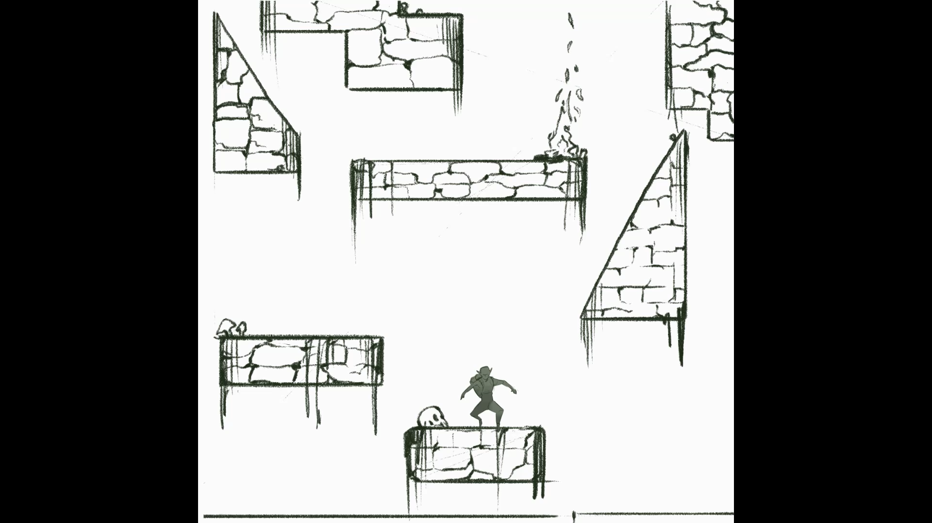
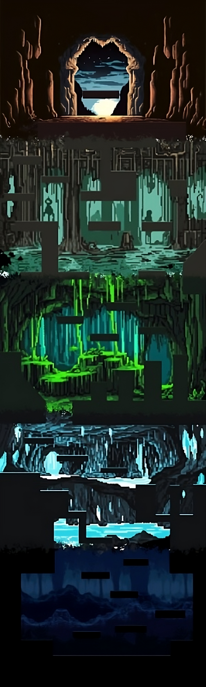
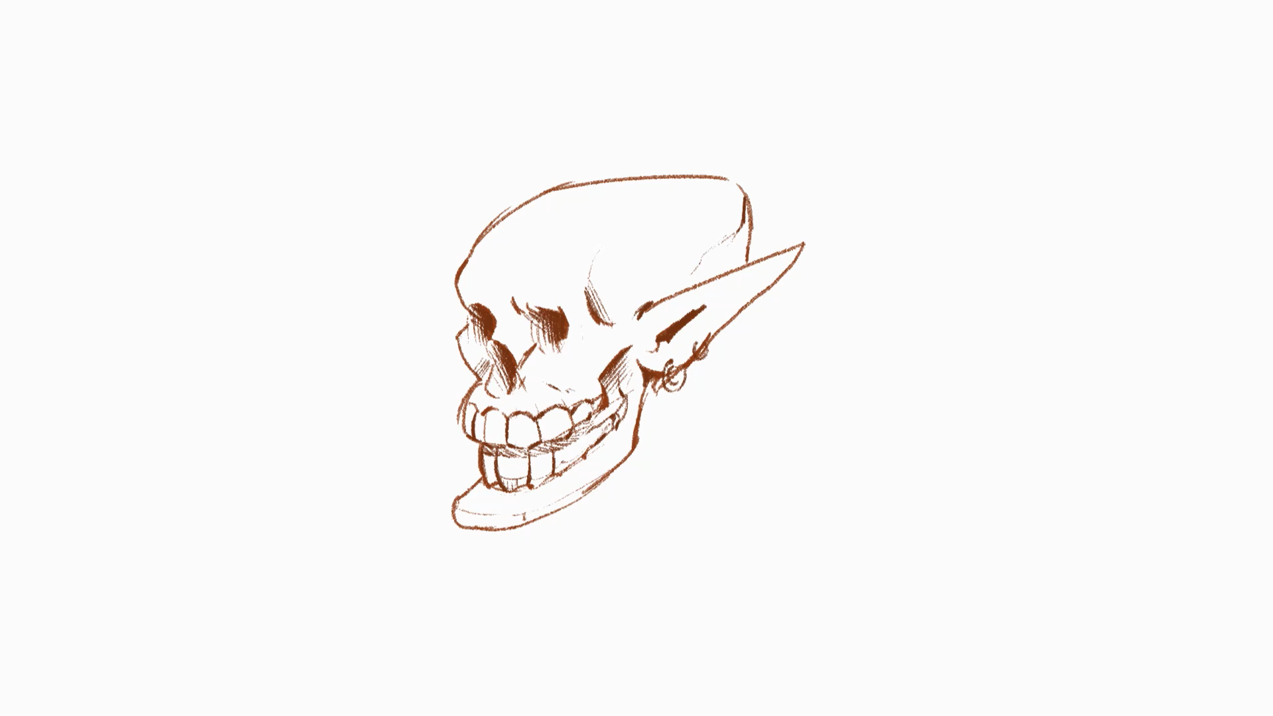
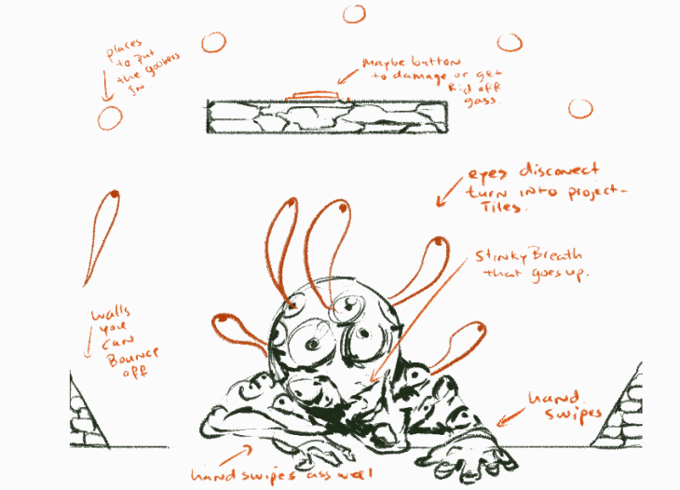
Character
Story
Wat drijft de player?
“Protype character design”
Iteratie van onze game.
nog wat verder prototype.
Player movement bijna down
‘paper’ prototype
beeldschetsen player
Hoe ziet de map er uit.
Geen ‘og levels’
Skill based jumping
‘keys’ dat zijn de goobers
“Protype map”
“Protype Boss level”
Notes:
Door het maken van de paper prototype hebben we een goed idee gekregen over onze level design: hoe we de levels willen indelen en wat voor sort platformen we willen gebruiken (zoals de helling platformen). Als feedback op onze paperprotype kregen we te horen dat er een erg mooi beeld geschetst word waardoor mensen enthousiast worden voor onze game/ons idee wordt goed vertaalt en is duidelijk aan de testers.

Slide 3
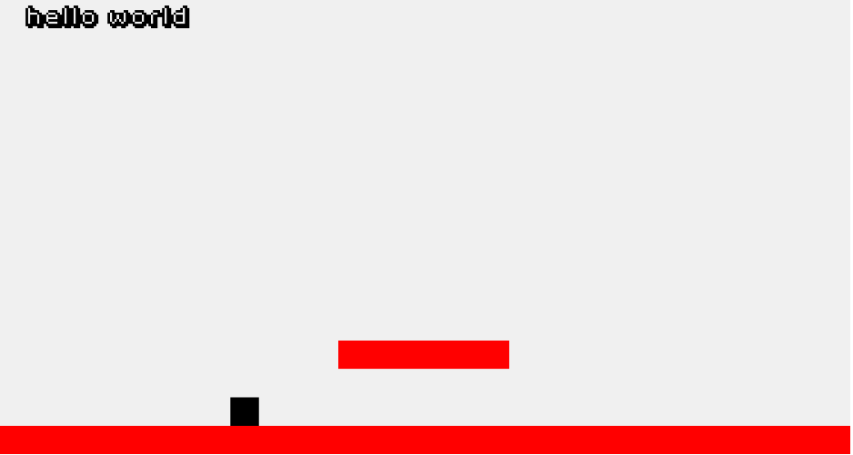
CHECK
De playtesten
Voelt in controle
Hold jump
Notes:
Tijdens de playtesten, kwam er positieve feedback, dat de spelers zich in controle voelen en dat de gameplay smooth voelt. Als verbeterpunten kwam de tip om ook te kunnen jumpen met de W key. En dat de Hold Jump nog duidelijker moet worden (dit kunnen we doen mbv een tutorial).

Slide 4
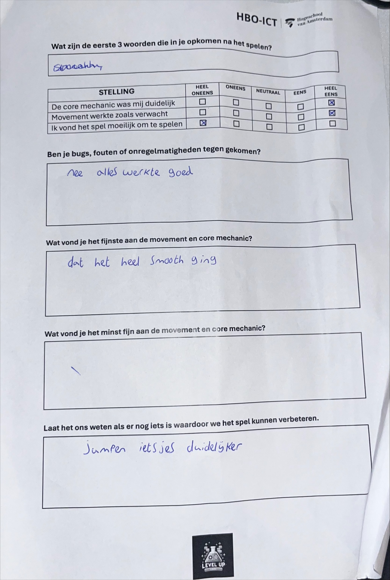
DE PLAYTESTEN
Guerilla testing: twee jongens, kiosk in Harderwijk.
Notes:
We hebben gebruik gemaakt van guerilla testing. Namelijk twee jongens (Wouter en Raoul) in de kiosk van Harderwijk. Omdat dit de eerste keer was dat ik (Tuna) heb geplaytest met random mensen, heb ik bij de eerste tester vooral verbaal de test gedaan. Maar omdat hij weg moest heb ik na afloop het playtest formulier moeten invullen. Het was heel leuk om het op deze manier de doen. Beide jongens waren bekend met gamen en speelde thuis ook wel eens games (op de playstation). Het was interessant de feedback op deze manier aan te pakken en zeker voor herhaling vatbaar, alleen de volgende keer zorgen dat alle testers gelijk het formulier invullen!

Slide 5
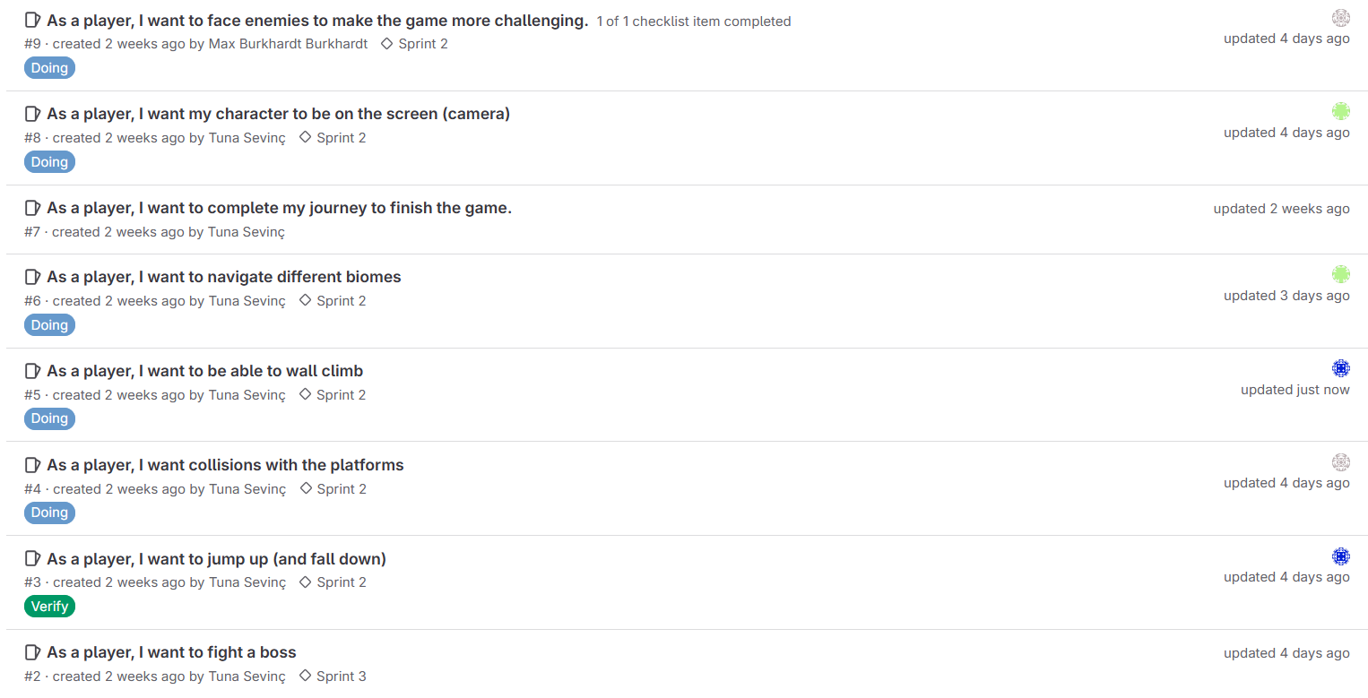
SPRINT PLANNING
Op naar sprint 2:
Notes:
We hebben dus onze userstories van sprint 1 meegenomen naar sprint 2. Hier hebben we de usertories al wat meer onderverdeeld bijvoorbeeld met de player movement: in plaats van 'As a player, I want to move and jump', hebben we nu usertories als 'As a player, I want to move left to right' of 'As a player, I want to hold jump'. Dit gaan we nog meer uitbreiden.

Slide 6
Demo!
Notes:
Demo playermovement/collision/world, kijk maar

